Slide 1

Творческий проект внеклассного мероприятия по ОБЖ на тему:
«Военно-патриотическая игра «Зарница»
Государственное автономное профессиональное образовательное учреждение «Мензелинский педагогический колледж имени Мусы Джалиля»
Мехонова Эмилия Фазыловна Мясникова Надежда Евгеньевна. преподаватели физической культуры.

Slide 2
Проблема
Актуальность
Патриотическое воспитание подрастающего поколения всегда являлось одним из важнейших показателей современной школы, ведь детство и юность самая благодатная пора для привития священного чувства любви к Родине.
В современной России все более заметна постепенная утрата традиционного российского патриотического сознания. Ухудшение морально – психологического климата в обществе и его микросоциумах (семья, школа и т.п.) резонансом отзывается в подростковой среде. Процветают равнодушие, эгоизм, цинизм, немотивированная агрессивность, неуважительное отношение к государству и социальным институтам.

Slide 3
Задачи
Цель
Гражданское и патриотическое воспитание детей и подростков посредством вовлечения их в военизированную игру «Зарница».
-уметь применять теоретические и практические знания учащихся, полученные на уроках по предмету «Основы безопасности жизнедеятельности»;
-формировать культуру безопасности жизнедеятельности;
-формировать готовность, к действиям в экстремальных ситуациях;
-развивать чувство коллективизма, взаимопомощи;
-воспитывать активную гражданскую позицию;
-пропагандировать и популяризировать среди учащихся здоровый и безопасный образ жизни.

Slide 4
Предмет
Объект
Пропаганда педагогического опыта организации воспитательного процесса, направленного на решение задач патриотического воспитания.
Методическая разработка по организации с детьми школьного возраста военно-патриотической игры «Зарница».

Slide 5
Подготовка воспитательного мероприятия
Время проведения: 14:00 часов.
Форма проведения: игровая.
Место проведения: спортивный зал ГАПОУ «МПК им. М. Джалиля»
Контингент участников: учащиеся 6-8 классов
Ответственные за проведение : преподаватели физвоспитания - Мехонова Э.Ф., Мясникова Н.Е., преподаватель ОБЖ - Шайхутденов А.И.
Оборудование: магнитофон, флаги, маршрутные листы, аптечка, корзины, маты, противогазы

Slide 6
Этапы реализации проекта
Подготовительный этап проекта:
Просветительская работа;
Агитация, создание инициативной группы;
Разработка положения, рекомендаций; изготовление грамот;
Анкетирование;
Формирование команд;
Выбор командира;
Выбор и разучивание строевой песни;
Научиться правильно выполнять команды:
- Равняйсь!
- Смирно!
- На месте шагом марш!
- Вперед шагом марш!
- Песню запевай!
- На месте стой!
Знакомство со званиями военнослужащих;
Научиться правильно накладывать жгут и различные виды повязок;
Познакомиться с вопросами военной истории;
Научиться правильно надевать противогаз, ватно- марлевую повязку;

Slide 7
Этапы реализации проекта
Основной этап проекта:
Вступительная часть
Смотр строя и песни
Игра по станциям
Эстафета.
Заключительная часть.
Заключительный этап проекта:
Построение и подведение итогов. Награждение победителей и призеров военно-спортивной игры «Зарница».

Slide 8
Сценарий мероприятия
1. Вступительная часть.
Фанфары.
Ведущий: – Внимание! Команды! Равняйсь! Смирно!
Право поднять флаг РФ предоставляется капитану команды победителей прошлых соревнований Митюшкину Артему.
Гимн РФ.
Чтецы:
Планета вертится быстрее,
Меняет моду, нравы жизни.
Но никогда мы не изменим
Любви к семье, друзьям, Отчизне!
Они как вечные основы,
На них планеты мир стоит,
И испокон мужчина – воин,
Он – защитит, она – хранит
И были ведь всегда в почёте
Те, кто судьбу свою связал
С мужскою трудною работой,
Кто охранял и защищал!
От русской Игоря дружины,
От славной армии Петра,
России воины служили
Во имя чести и добра!
России воин! Право слово,
О многом это говорит.
И верим, племя молодое,
Честь воина всегда хранит!

Slide 9
Сценарий мероприятия
Выступление учащихся 6 класса, песня « Служить России»
Ведущая: – Добрый день, дорогие друзья ! Мы приветствуем вас на самой захватывающей, самой спортивной игре «Зарница», посвящённой 76 – годовщине Великой Победы
Ведущий: Сегодня в нашем празднике принимают участие команды 6-8 классов. Им предстоит, показать свою ловкость, эрудицию и смекалку.
Ведущая:
Я вижу, что все команды волнуются. И прошу поддержать и поприветствовать всех участников состязаний наших гостей: родители учащихся, преподавательский состав, ветераны колледжа
Ведущий: С напутственным словом к вам обращается директор колледжа Ибрагимов Р.М..
Ведущая: Все этапы военно-патриотической игры « Зарница» будет оценивать компетентное жюри, в его составе: директор колледжа, руководитель физ. Воспитания, зам по воспитательной работе.

Slide 10
Сценарий мероприятия
Ведущая: Пришло время познакомиться с правилами нашей игры. О правилах сегодняшних соревнований расскажет главный судья, преподаватель физ. воспитания нашего колледжа Семенова Л.А.
- объявляются условия соревнований, согласно Положению о проведении военно- спортивной игры « Зарница».
2. Смотр строя и песни.
Условия проведения конкурса:
Состав команды – командир + весь списочный класс.
Система оценивания – Первенство командное. Техника выполнения каждого строевого приёма оценивается в баллах:
«5»- если приём выполнен в строгом соответствии с требованиями Строевого Устава ВС РФ, чётко, уверенно, красиво.
«4,5»- если приём выполнен в строгом соответствии с требованиями Строевого Устава ВС РФ, чётко, уверенно, с незначительной погрешностью.
«4»- если приём выполнен в строгом соответствии с требованиями Строевого Устава ВС РФ, но недостаточно чётко, с напряжением.

Slide 11
Сценарий мероприятия
«3,5»- если приём выполнен в строгом соответствии с требованиями Строевого Устава ВС РФ, но не чётко, с большим напряжением.
«3»- если приём выполнен в строгом соответствии с требованиями Строевого Устава ВС РФ, но при этом была допущена хотя бы одна ошибка.
«2»-если приём не выполнен или при его выполнении были допущены две ошибки и более
«0»-если какой-либо из приёмов или элементов конкурса не выполнялся вообще.
Победитель определяется по наибольшему количеству баллов всех строевых приёмов и элементов конкурса.

Slide 12
Сценарий мероприятия
3. Игра по станциям.
Условия прохождения станций:
Команды проходят станции по маршрутным листам. Время нахождения на станции 5 минут.
- станция « Ранение ».
Показать умения и навыки в наложении давящей повязки, шины, жгута, транспортировки пострадавшего .
Команда оказывает первую доврачебную помощь пострадавшему (одному из членов команды). Характер травмы определяется жребием. Оценивается последовательность выполнения мероприятий по оказанию помощи, правильность наложения повязки, транспортировки, а так же гуманное отношение к пострадавшему.
Общее количество баллов-5, неправильное наложение повязки, жгута- 1 балл, неправильная последовательность действий- 1 балл, неправильная транспортировка пострадавшего- 1 балл, негуманное отношение к пострадавшему- 1 балл.

Slide 13
Сценарий мероприятия
- станция «Привал».
Вспомнить и исполнить песни военной тематики, продемонстрировать умение плясать в присядку.
Общее количество баллов-5, оценивается слаженность исполнения и количество песен. Штрафные баллы начисляются за: 1 балл- некорректное поведение, 1 балл- одиночное исполнение песни, 1 балл- неумение исполнить « присядку».
- станция «Допрос».
Викторина «Военные термины», основные даты Великой Отечественной войны. Участники команды отвечают на вопросы викторины.
Общее количество баллов-5. Штрафные баллы начисляются за: 1 балл- незнание ответов более чем на 3 вопроса.
- станция «Меткий стрелок».
Попасть наибольшее количество раз мячиком в корзину.
С линии старта все участники совершают по 3 броска в корзину. Команда сама определяет очередность и участников игры в своей команде. В маршрутный лист записывается наибольшее количество попаданий мячей в цель.
Общее количество баллов-5. Штрафные баллы начисляются за нарушение дисциплины.

Slide 14
Сценарий мероприятия
- станция « Силовая».
Выполнить упражнения: юноши – подтягивание, девушки – отжимание от перекладины. Команда сама определяет очередность и участников игры в своей команде. В маршрутный лист записывается наибольшее количество подтягиваний у юношей и отжиманий от перекладины у девушек.
Общее количество баллов-5. Штрафные баллы начисляются за нарушение дисциплины.
- станция « Газы».
Продемонстрировать умение правильно надевать противогаз, ватно- марлевую повязку. Команда построена в шеренгу, у каждого участника противогаз находиться в походном положении. Даётся команда «Внимание!» и «Газы». По команде «Газы» игроки команд приводят противогаз в боевое положение, правой рукой открывают клапан сумки, надевают на лицо и делает выдох. Фиксируется время надевания противогаза первым и последним игроками каждой команды.
Общее количество баллов-5. Штрафные баллы начисляются за: 1 балл- не закрыты глаза, 1 балл- не выполнен выдох, 1 балл- не правильно завязана ватно- марлевая повязка.

Slide 15
Сценарий мероприятия
- станция « Звания»
Построиться с карточками , на которых написаны звания военнослужащих, в порядке возрастания, определить какому званию соответствует погон (приложение 3).
Команда должна за определённое время вспомнить и построится , держа в руках карточки со званиями от «рядового» до «генерал армии», затем найти соответствующий званию погон.
Общее количество баллов-5. Штрафные баллы начисляются за: 1 балл- не правильное построение в порядке возрастания званий, 1 балл- за несоответствие погон званию.
4.Эстафета.
В эстафете принимают участие 2 юноши и 1 девушка от каждой команды. Побеждает команда, показавшая лучшее время на каждом этапе эстафеты.

Slide 16
Сценарий мероприятия
5.Заключительная часть.
Ведущая:
Время героев, обычно ты кажешься прошлым:
Главные битвы приходят из книг и кино,
Главные даты отлиты в газетные строки,
Главные судьбы историей стали давно.
Ведущий:
Время героев, по самому высшему праву,
Ты подарило далеким и близким годам
Доблесть, и славу, и долгую добрую память.
Время героев, а что ты оставило нам?
Ведущая:
Ты нам оставило ясное небо Отчизны,
Дом, и дорогу, и ласковый хлеб на столе,
Ты нам оставило самое главное в жизни —
Радость работы на мирной, счастливой земле.

Slide 17
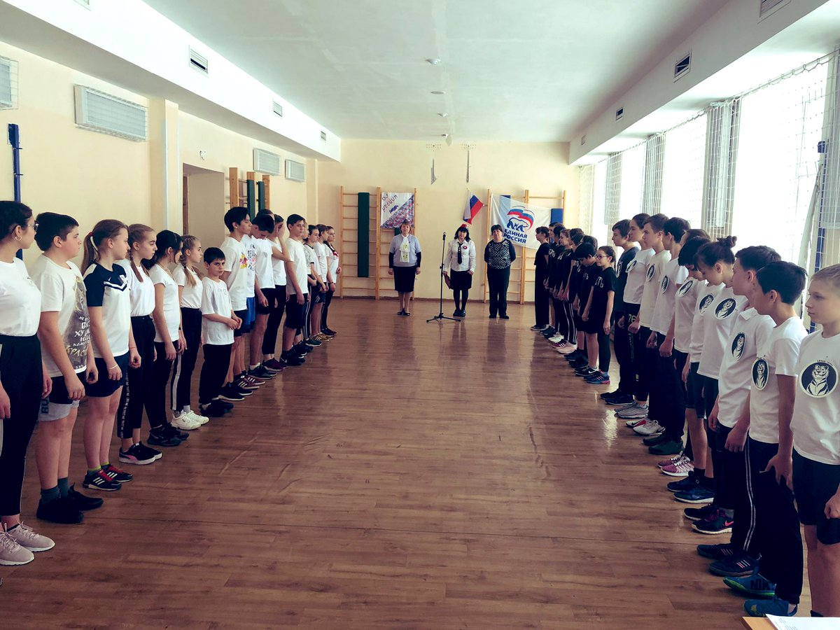
Сценарий мероприятия
Жюри подводит итоги.
Во время работы жюри проходит выступление гостей праздника. Классы победители награждаются по отдельным видам соревнований по параллелям. Команда победитель, в каждой параллели, награждается грамотой и сладким призом.
приложения.docx

Slide 18
Итоги мероприятия
По результатом проведения военно-патриотической игры можно сделать следующие выводы:
у учащихся открылась активная гражданская позиция и патриотическое сознание учащихся, как основа личности будущего гражданина России;
сформировалась коммуникативная компетентность в общении и сотрудничестве со сверстниками;
приобрели умение воспринимать и перерабатывать информацию, моделировать индивидуальные подходы к обеспечению личной безопасности в повседневной жизни, опасных и чрезвычайных ситуациях;
сформировалось убеждение в необходимости безопасного здорового и разумного образа жизни.

